Slide 1
KONAKLAMA VE SEYAHAT HİZMETLERİ ALANI
HAZIRLAYAN
Ömerül Faruk ÖNCÜ

Slide 2
KONAKLAMA VE SEYAHAT HİZMETLERİ ALANI
Konaklama ve seyahat hizmetleri alanı altında yer alan Konaklama Hizmetleri Dalı, Seyehat Acenteciliği ve Animatörlük dallarının yeterliklerini kazandırmaya yönelik eğitim ve öğretim verilen alandır.

Slide 3
OKULUMUZDA;
KONAKLAMA HİZMETLERİ DALI BULUNMAKTADIR.

Slide 4
Konaklama Hizmetleri Dalı
Ön büroda rezervasyon işlemlerini yapma,
Konuk giriş çıkış işlemlerini yapma,
Konaklama işletmelerinde kat hizmetleri işlemlerini yapma,
Konaklama işletmelerinde ön büro hizmetlerini yapma,

Slide 5
Ulusal standartlara ve işletme prosedürüne göre sürdürülebilir turizm faaliyetlerini açıklama,
Ulusal standartlara ve işletme prosedürüne göre konaklama işletmeciliğini açıklama,
Konaklama ve seyahat hizmetleri alanında temel düzeyde mesleki yabancı dili kullanma,

Slide 6
Konaklama işletmelerinde çamaşırhane işlemleri ve periyodik hizmetleri yapma
Ön büroda vardiya işlemleri, istatistik çıkarma ve muhasebe işlemlerini yapma,

Slide 7
Konaklama hizmetleri Eğitim Programı
9. sınıfta alan öğrencileri;
Mesleki gelişim Dersi: 2 Saat
Genel Turizm : 3 Saat
Konaklama ve Seyehat Hizmetleri Atölyesi: 6
Derslerinin eğitimini almaktadır.
10. Sınıfta dal Öğrencileri;
Önbüroda Rezevasyon: 2 Saat
Konuk Giriş Çıkış İşlemleri: 2 saat
Kat Hizmetleri Atölyesi: 5
Önbüro Hizmetleri Atölyesi: 5
Derslerinin eğitimini almaktadır.

Slide 8
11. sınıfta Dal Öğrencileri;
Kat Hizmetleri Atölyesi: 4 saat
Önbüro Hizmetleri Atölyesi: 6 saat
Sürdürebilir Turizm: 2 saat
Konaklama İşletmeciliği: 3 saat
Mesleki Yabancı Dil: 2 saat
Derslerinin eğitimini Almaktadır.

Slide 9
İşletmelerde beceri eğitimi eğitimi
Ayrıca öğrencilerimiz;
10. Ve 11. Sınıfın sonunda Nisan ayında başlayan ve Eylül Ayında Biten İşletmelerde beceri eğitimine Katılmaktadır.
İşletmelerde meslek Eğitimi Öğrencilerimizle sektörün tanışmasına, öğrencilerin işletmelerde bizzat yaparak öğrenmelerine, Eğitim esnasında deneyim kazanmalarına ve mezun olduklarında daha kolay iş bulamalarına ve en az asgari ücretin 3/1 oranında ücret almalarını sağlamaktadır.

Slide 10
KONAKLAMA HİZMETLERİNDE EĞİTİM ALABİLECEĞİNİZ MESLEKLER
Resepsiyon Görevlisi ( Resepsiyonist)
Rezervasyon Görevlisi
Bellboy
Vale yada Maid (Kat Hizmetleri görevlisi)
Çamaşırhane hizmetleri görevlisi
Genel alan görevlisi (meydancı)
Plaj yada havuz görevlisi
Ve bunun yanında görev yaptıkça bu mesleklerin Şef yada Müdürü ve de Genel müdür olma ihtimaliniz bulunmaktadır.

Slide 11
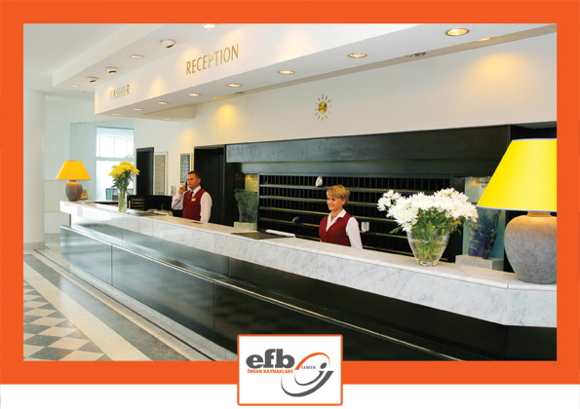
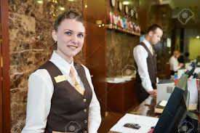
RESEPSİYONİST
MİSAFİR GİRİŞ ÇIKIŞ İŞLEMLERİ
MİSAFİR İSTEK VE ŞİKAYETLERİ İLE İLGİLENİR

Slide 12
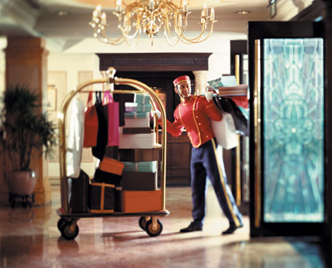
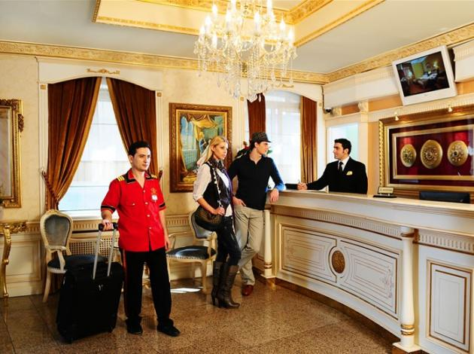
BELLBOY
MİSAFİRLERİ KARŞILAR
BAGAJLARINI TAŞIR.

Slide 13


Slide 14
ÖNBÜRO KARİYER BASAMAKLARI
RESEPSİYON ŞEFİ
REZERVASYON ŞEFİ
BELL CAPTAİN
FRONT OFFİCE MANAGER
(ÖNBÜRO MÜDÜRÜ)
OTEL MÜDÜRÜ

Slide 15

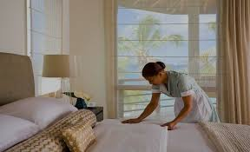
MAİD-VALE
MİSAFİR ODALARININ DÜZENİNDEN SORUMLU PERSONEL
MİSAFİR ODALARINI HAZIRLAR

Slide 16
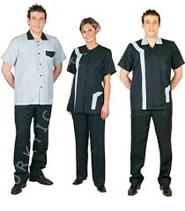
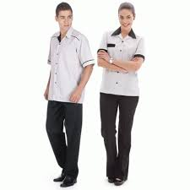
MEYDAN GÖREVLİSİ
GENEL ALANLARIN TEMİZLİĞİNİ YAPAR VE DÜZENİNİ SAĞLAR
GENELLİKLE ERKEKLERDEN OLUŞUR

Slide 19
Alanımıza ait atölye durumu

Slide 20
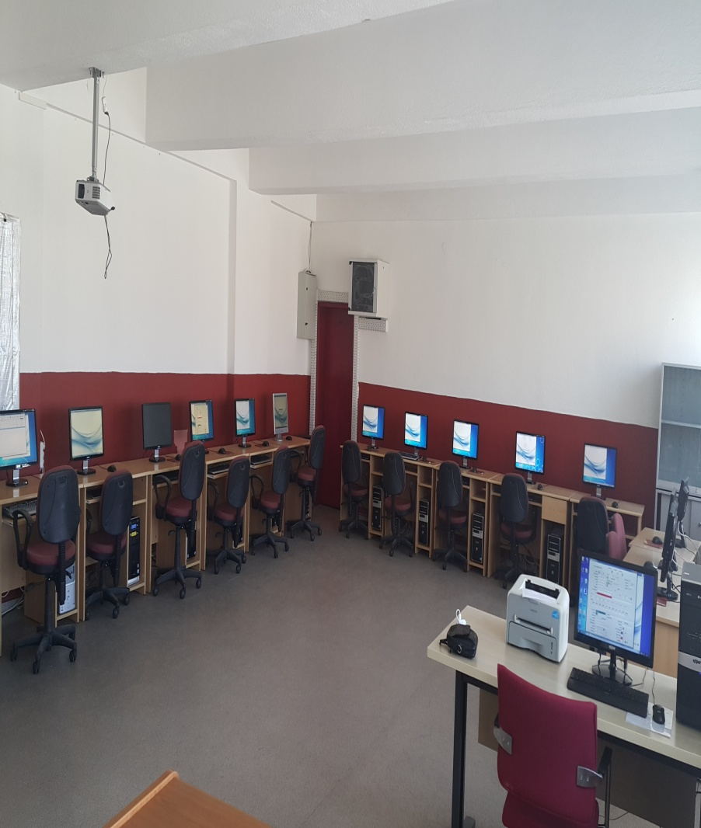
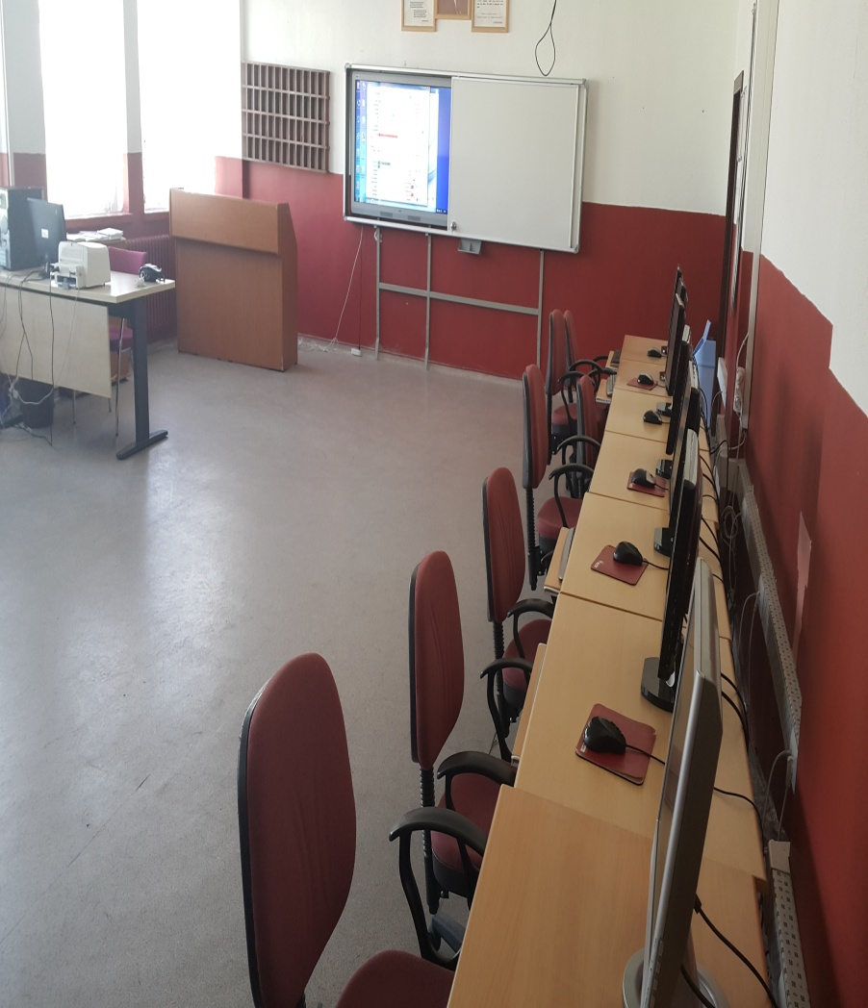
ÖNBÜRO ATÖLYESİ

Slide 21
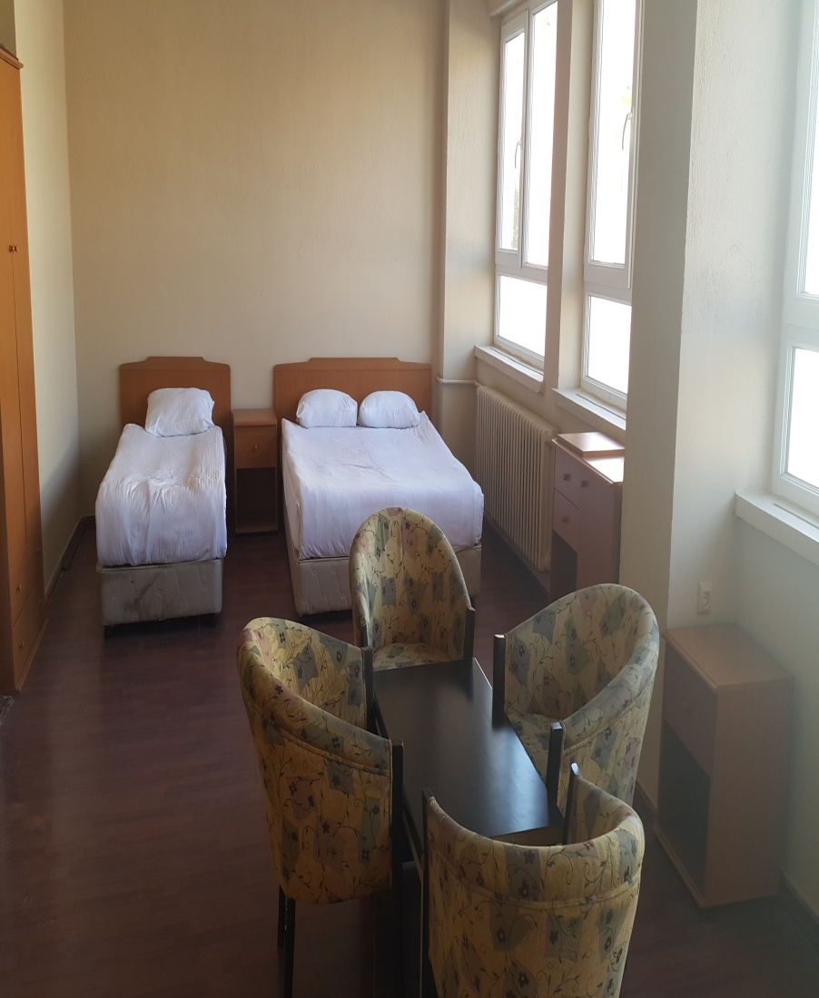
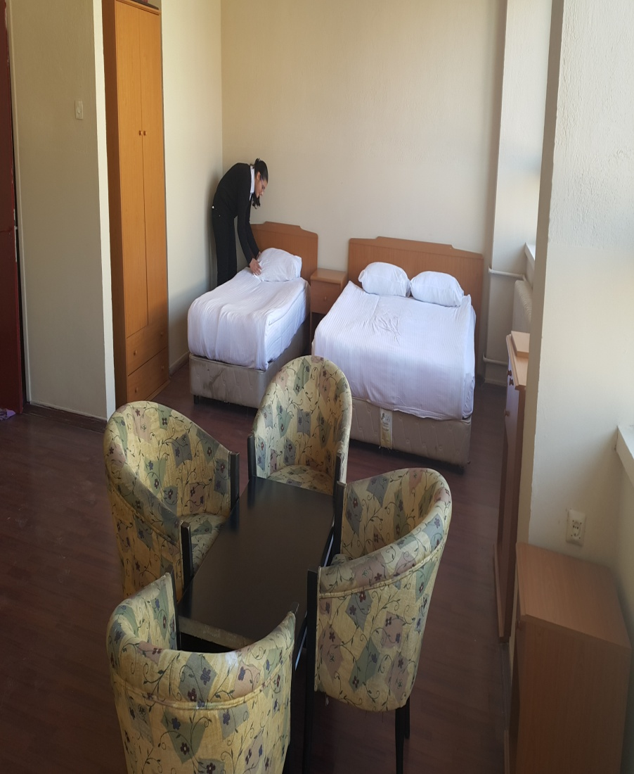
KAT ATÖLYESİ

Slide 22
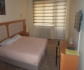
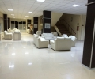
UYGULAMA OTELİMİZ

Slide 23
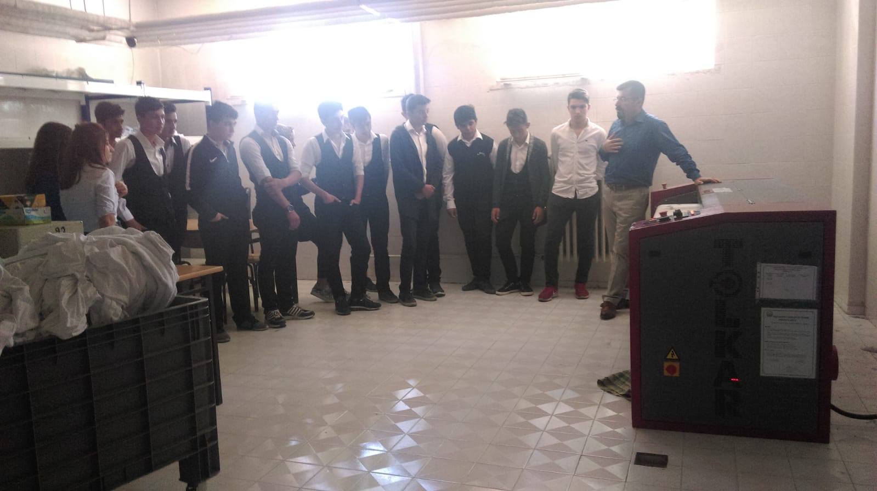
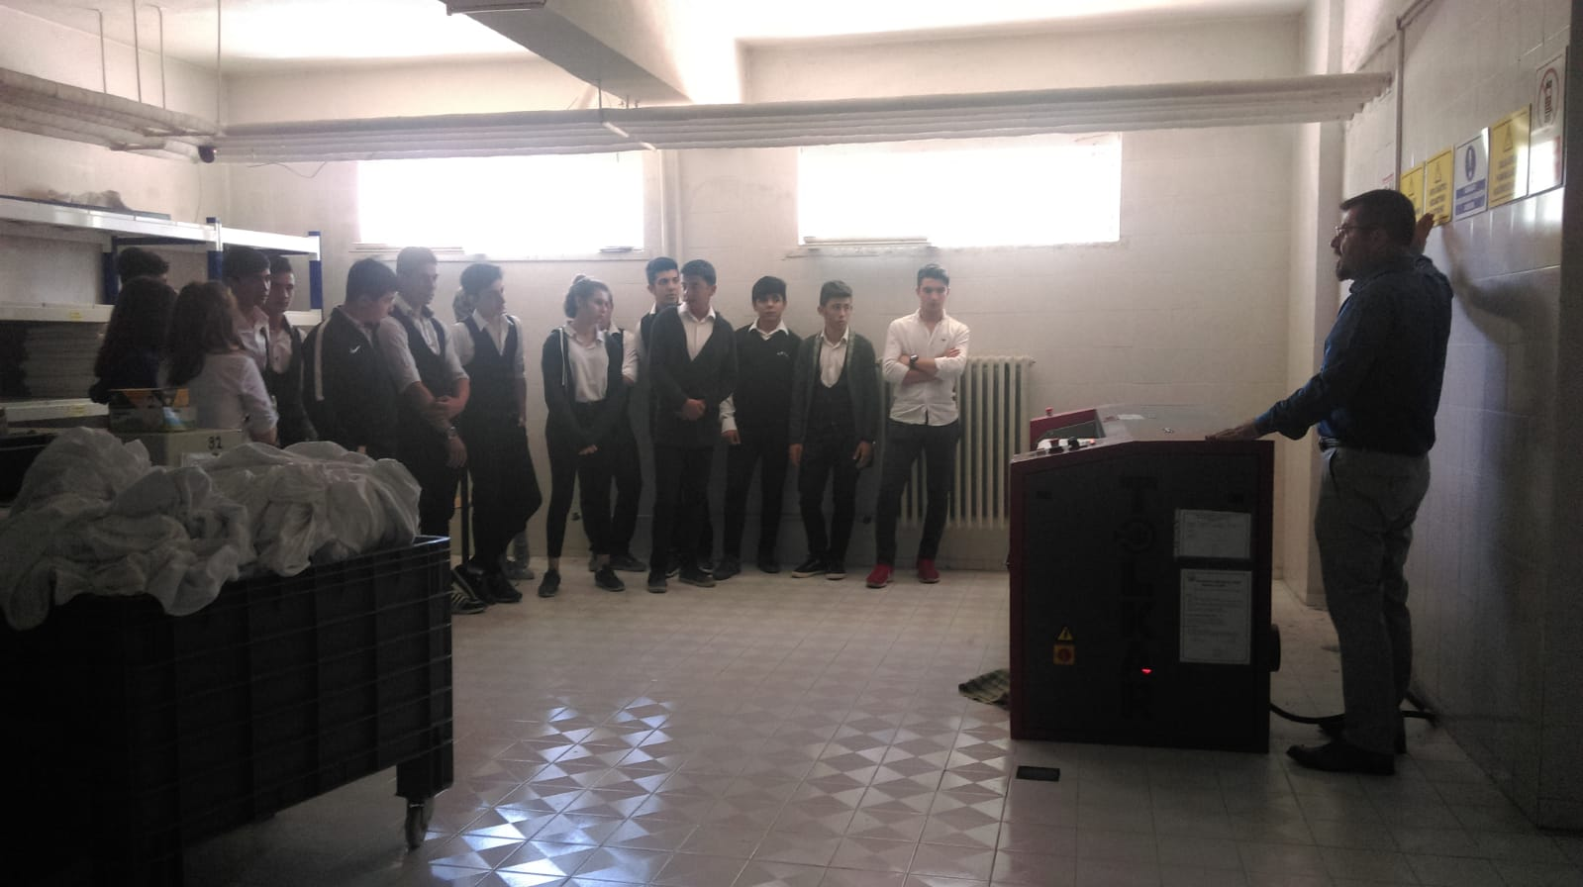
ÇAMAŞIRHANE ATÖLYESİ

Slide 24
ALANINI KARİYER İMKANLARI
Konaklama ve seyahat hizmetlerinde turizmin gelişmesine bağlı olarak çalışma alanları geniştir.
Özellikle tatil bölgelerinde nitelikli personele ihtiyaç duyulmaktadır.
Konaklama hizmetleri dalından mezun olan öğrenciler;
Otel,
Motel,
Tatil köyü,
Sosyal tesis gibi konaklama ve dinlenme tesislerinde, misafirhanelerde çalışmaktadır.

Slide 25
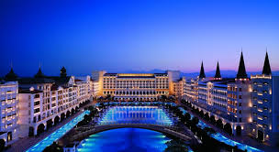
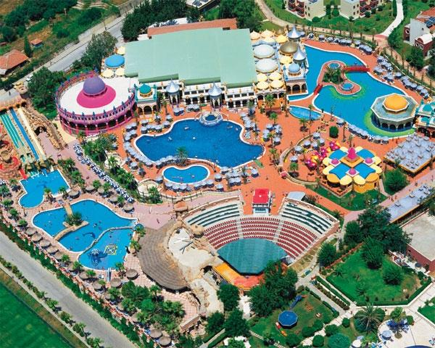
OTEL
TATİL KÖYÜ

Slide 26
KENDİNİZE UYGUN MESLEĞİ SEÇMENİZ DİLEĞİYLE.
DİNLEDİĞİNİZ İÇİN TEŞEKKÜR EDERİM.

